Slide 1
项目三 育雏
任务1 育雏前准备工作

Slide 2
育雏目标
1.健康
2.成活率高
3.生长发育正常

Slide 3
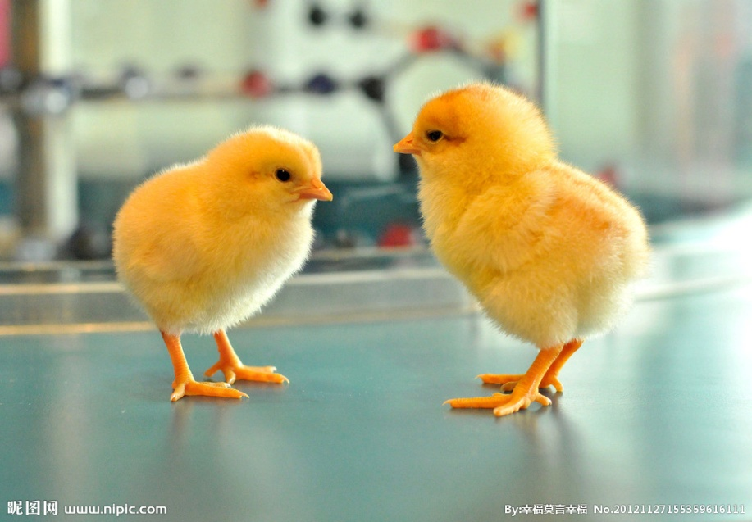
一、拟定育雏计划
各批鸡雏的品种和数量、育雏的时间和方法，饲料和垫草的数量、免疫计划和预期达到的育雏成绩、具体的操作规程、育雏和育雏用具的周转计划

Slide 4
二、准备育雏舍
1.要求：
育雏舍要求保温良好、不透风、不漏雨、不潮湿无鼠害。舍内照明、供温正常，便于清扫、消毒及饲喂操作，平养备好垫料。

Slide 5
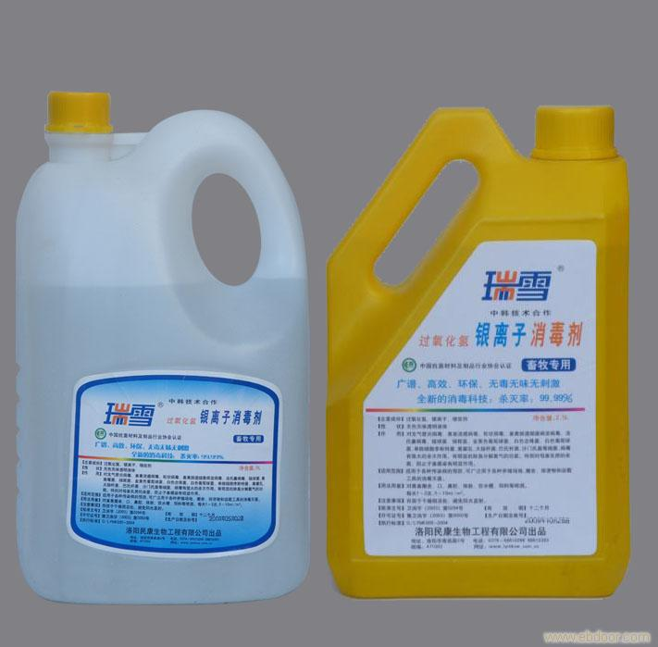
2.清洁消毒
在上一批雏鸡离舍后应立即消毒、清扫和冲洗。
在进雏前7天，将鸡舍及育雏用具进行彻底全面清扫、冲洗（注意死角，墙壁、地面的缝隙）。必要时对墙壁用石灰水粉刷一遍，然后对鸡舍进行熏蒸消毒。可用专用熏蒸消毒剂，也可用高锰酸钾14克+福尔马林28ml，熏蒸24小时后通风换气。

Slide 6
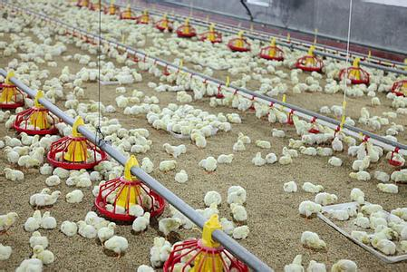
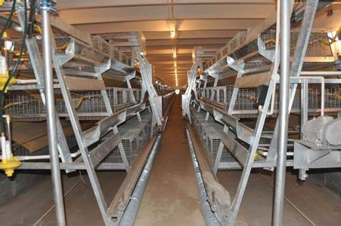

Slide 7
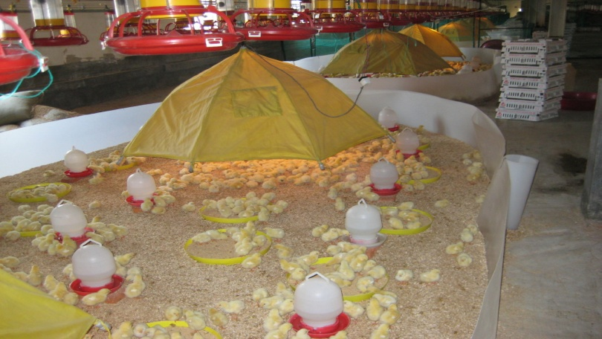
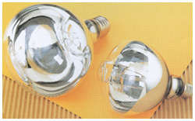
三、育雏设备、用品的准备
供电设备、通风照明设备、供温设备、料槽、饮水器、水槽、料盘、料箱、水桶、料铲等。
供温设备
电热保温伞
红外线灯
热风炉
火炕或地下火道
红外线灯

Slide 8
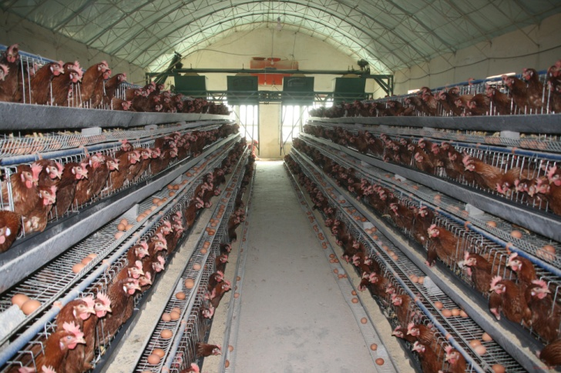
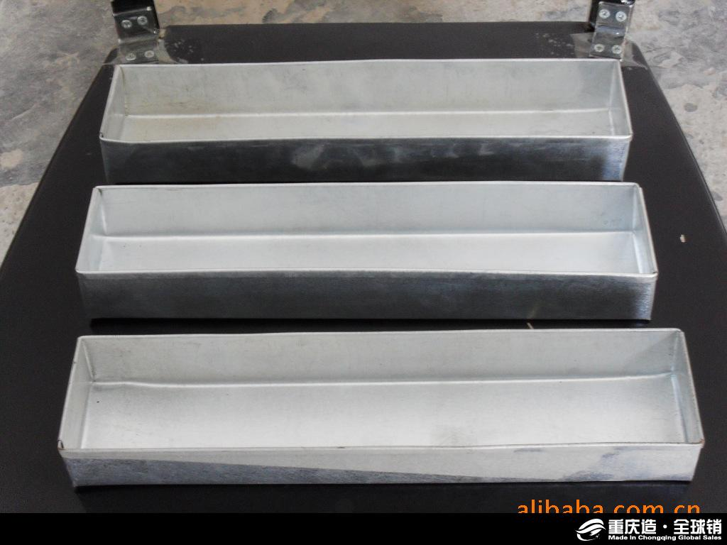
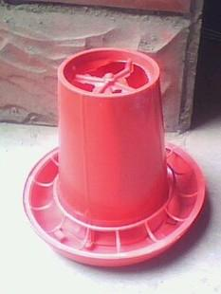
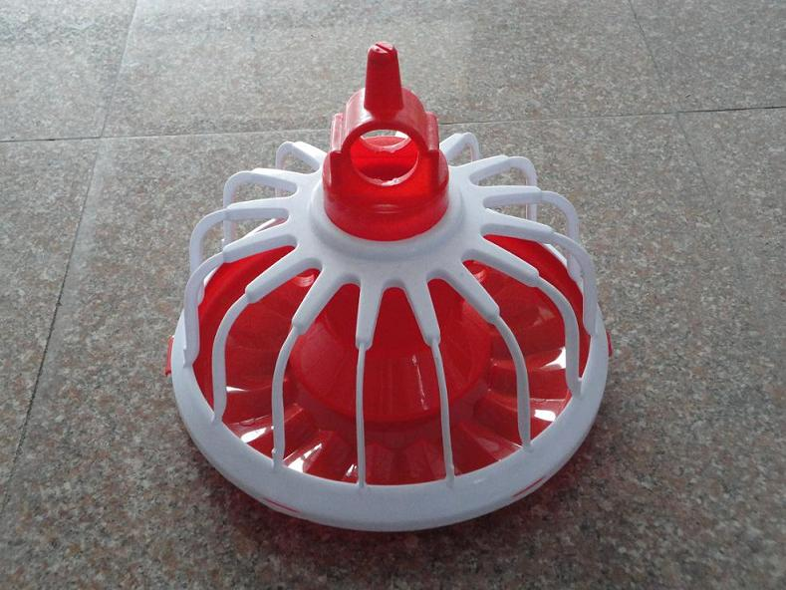

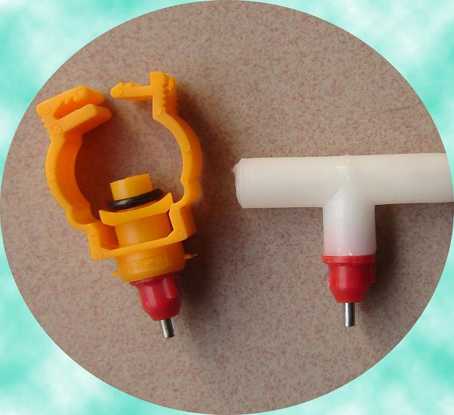
喂料器：料盘、长槽式饲槽、自流式喂料桶
饮水器：乳头饮水器、槽式饮水器、塔式真空饮水器

Slide 9
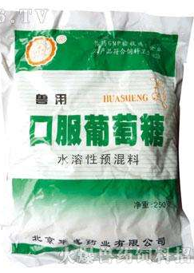
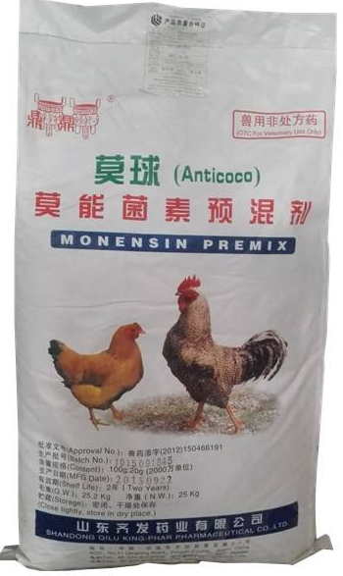
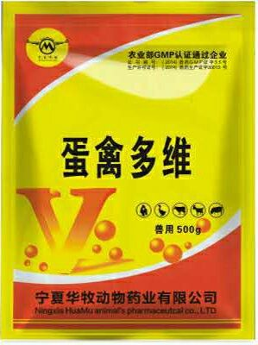
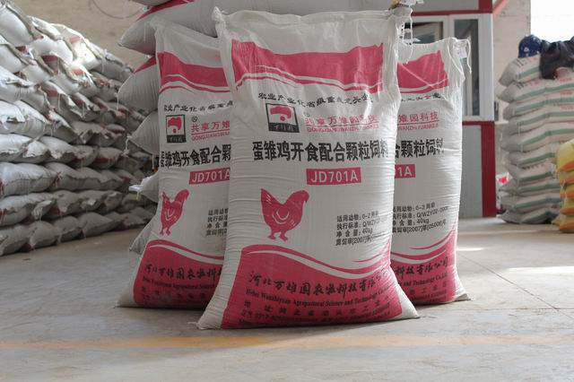
饲料：根据育雏要求确定饲料类型，保证饲料不霉变，无污染、营养完善、颗粒适中、适口性好、易消化。备足10天内的用料量。
垫料：地面散养者在接雏前2天铺好垫料，厚薄要均匀。对垫料的要求是干燥、松软、洁净、吸水性强、不发霉、无异味。
药品及添加剂：抗菌药物、多维和疫苗。

Slide 10
四、预热、试温
为了使雏鸡接入育雏室后有一个良好的生活环境，在接雏前1～2天应启用加热设备，使舍温在雏鸡接入前达到应有要求(雏鸡活动区33度左右)。预热期间注意检查供热设备是否存在问题。

Slide 11
（五）选择育雏方式
1.地面育雏
2.网上育雏
3.立体育雏（笼育）

Slide 12
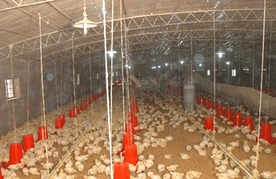
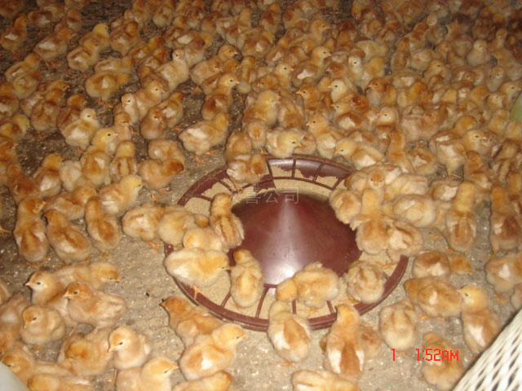
1．地面育雏：在育雏室内的地面上平铺一层约10—15cm厚的垫料，雏鸡的运动、采食、饮水和休息均在垫料上。该方式育雏成本低、但房舍利用率低、雏鸡易发疾病。

Slide 13
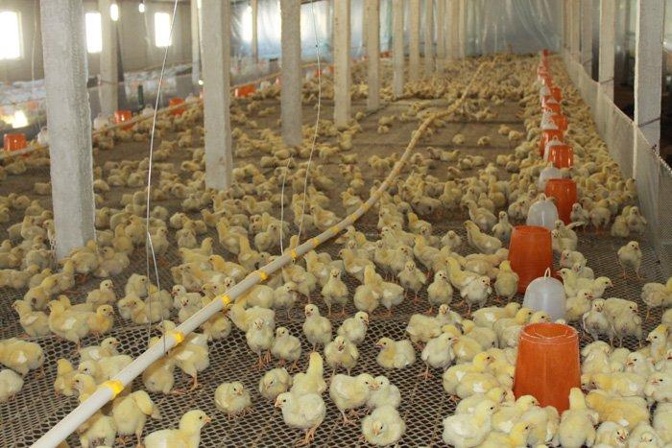
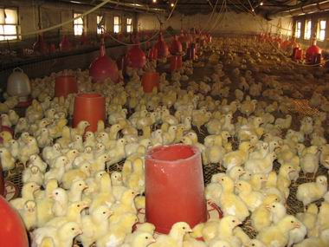
2．网上育雏：在离舍内地面约60cm高处架设铁丝网床（或木条板），雏鸡饲养在网床上。该方式育雏使鸡与粪分开，便于管理，减少疾病的发生但房舍利用率差。

Slide 14
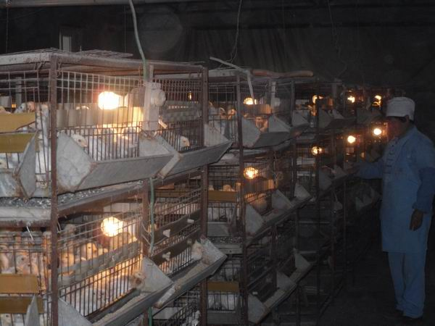
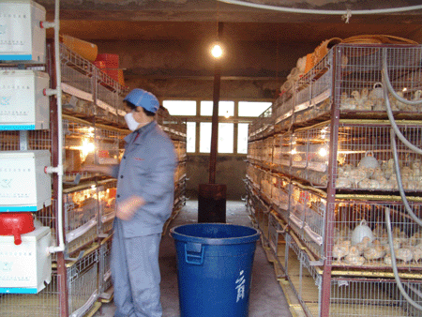
3．立体育雏：房舍利用率高，管理方便，劳动效率高，育雏效果好。但是笼具投资较大，若笼具设计不合理则易出现跑鸡、夹(或挂)伤雏鸡现象。

Slide 15
二、雏鸡的生理特点
（一）生长发育速度快
（二）体温调节机能弱
（三）消化机能尚未健全
（四）抗病能力差
（五）胆小，群居性强
（六）羽毛生长更新速度快

Slide 16
三、小型蛋鸡场及农户养蛋鸡选择育雏季节
1.春雏：指3~5月份孵出的雏鸡
2.夏雏：指6~8月份孵出的雏鸡
3.秋雏：指9~11月份孵出的雏鸡
4.冬雏：指12~2月份（翌年）孵出的雏鸡

Slide 17
